Slide 1

PHÒNG GD VÀ ĐT QUẬN LONG BIÊN
TRƯỜNG TIỂU HỌC ÁI MỘ B
CHÍNH TẢ
Dế Mèn bênh vực kẻ yếu

Slide 2
Dế Mèn bênh vực kẻ yếu
Một hôm, qua một vùng cỏ xước xanh dài, tôi chợt nghe tiếng khóc tỉ tê. Đi vài bước nữa, tôi gặp chị Nhà Trò ngồi gục đầu bên tảng đá cuội.
Chị Nhà Trò đã bé nhỏ lại gầy yếu quá, người bự những phấn, như mới lột. Chị mặc áo thâm dài, đôi chỗ chấm điểm vàng, hai cánh mỏng như cánh bướm non, lại ngắn chùn chùn. Hình như cánh yếu quá, chưa quen mở, mà cho dù có khỏe cũng chẳng bay được xa. Tôi đến gần, chị Nhà Trò vẫn khóc.
Hình dáng yếu ớt đáng thương của Nhà Trò và hoàn cảnh Dế Mèn gặp Nhà Trò
Đoạn trích cho em biết điều gì?

Slide 3
Viết từ khó
cỏ xước
ngắn chùn chùn
đá cuội
Nhà Trò

Slide 4
Viết chính tả

Slide 5

Bài tập

Slide 6
2. Điền vào chỗ trống:
a) l hay n ?
l
Không thể …ẫn chị Chấm với bất cứ người nào khác. Chị có một thân hình …ở nang rất cân đối. Hai cánh tay béo …ẳn, chắc …ịch. Đôi …ông mày không tỉa bao giờ, mọc ….òa xòa tự nhiên, …àm cho đôi mắt sắc sảo của chị dịu dàng đi.
Theo Đào Vũ
n
l
n
l
l
l

Slide 7
2. Điền vào chỗ trống:
b) an hay ang ?
`
Mấy chú ng….... con d...... hàng ng…… lạch bạch đi kiếm mồi.
an
àn
ang
Lá bàng đang đỏ ngọn cây
Sếu gi.......m….…..lạnh đang bay ng…....trời.
ang
ang
ang

Slide 8


3. Giải câu đố sau:
a.Tên một vật chứa tiếng bắt đầu bằng
l hoặc n:
Muốn tìm nam, bắc, đông, tây
Nhìn mặt tôi, sẽ biết ngay hướng nào.
( Laø caùi gì )
Cái la bàn

Slide 9
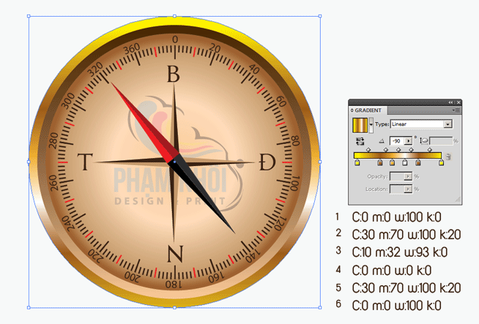
Notes:
East

Slide 10
b) Tên một loài hoa chứa tiếng có vần an hoặc ang:
Hoa gì trắng xóa núi đồi
Bản làng thêm đẹp khi trời vào xuân.
( Là hoa gì )
Hoa ban

Slide 11
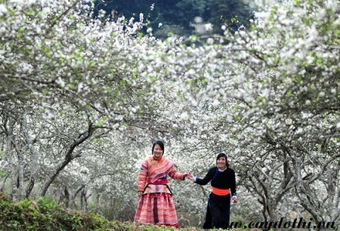
Hoa ban

Slide 12
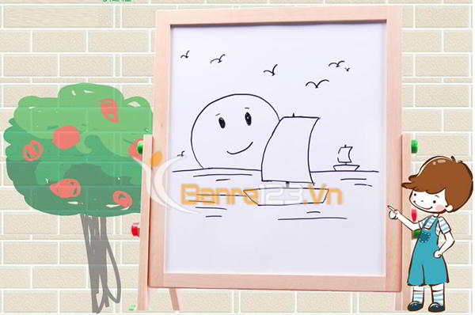
Cảm ơn
quý thầy cô và
các em học sinh
thân mến!

